Slide 1
第四章(01) 语法分析 ——文法语法
《编译技术》
胡荣耀

Slide 2
编译程序总框
源程序
符号表管理
词法分析
出错处理
单词符号
语法分析
语法单位
语义分析与中间代码生成
中间代码(四元式)
优化
中间代码(四元式)
目标代码生成
目标代码

Slide 3
文法
<句子>
⇒<主语><谓语><间接宾语><直接宾语>
⇒<代词><谓语><间接宾语><直接宾语>
⇒He <谓语><间接宾语><直接宾语>
⇒He <动词> <间接宾语><直接宾语>
⇒He gave <间接宾语><直接宾语>
⇒He gave <代词> <直接宾语>
⇒He gave me <直接宾语>
⇒He gave me <冠词><名词>
⇒He gave me a <名词>
⇒He gave me a book
文法： 描述语言的语法结构的形式规则
He gave me a book.
<句子> → <主语><谓语><间接宾语><直接宾语>
<主语> → <代词>
<谓语> → <动词>
<间接宾语> → <代词>
<直接宾语> → <冠词> <名词>
<代词> → He
<代词> → me
<名词> → book
<冠词> → a
<动词> → gave

Slide 4
语法
基本概念：
1）字母表: 语言允许使用字符的集合
2）词汇: 由字符组成的有限串(字符串)
3）词法规则:
哪些字符串合法或者不合法
标识符：函数名，变量名等
4

Slide 5
语法
4）语法规则:
句子：一个“词汇序列”
确定句子在形式上是否合法
提供句子的结构
if ( 表达式 ) 语句 else 语句
5

Slide 6
语法分析的前提
对语言的语法结构（语法规则）进行描述
采用正则表达式和有限自动机描述和识别语言的单词符号
用上下文无关文法来描述语法规则
注意：单词符号的形成规则和语法规则构成了一个语言的语法
Notes:
在词法分析的前提下，

Slide 7
形式化描述
stmt → if ( expr ) stmt else stmt
if, (, ), else 都不能进一步分解
终结符，词法单元
stmt， expr 可以进一步分解
非终结符，语言变量
非终结符, 箭头, 终结符和非终结符序列
产生式，production
7

Slide 8
形式化描述
<句子> → <主语><谓语><间接宾语><直接宾语>
<主语> → <代词>
<谓语> → <动词>
<间接宾语> → <代词>
<直接宾语> → <冠词> <名词>
<代词> → He
<代词> → me
<名词> → book
<冠词> → a
<动词> → gave
指定一个非终结符为开始符号
定义：
终结符集合：VT 非终结符集合：VN， V_{T} ∩ V_{N} = ∅
产生式集合：P 开始符号：S
G = (VT, VN, S, P)
G称为一个文法
文法是对语法的形式化描述
8

Slide 9
产生式
9
非终结符, 箭头, 终结符和非终结符序列
stmt → if ( expr ) stmt else stmt
产生式是一个有序偶对(α，β)
记为
α::= β 或 α→ β

Slide 10
产生式
10
关于α和 β
α和β是由终结符、非终结符组成的串
α至少应含有一个非终结符
即
α ∈ V*V_{N}V*
β ∈ V* 其中 V= V_{T} ∪ V_{N}

Slide 11
产生式
几点说明
* 表示任意多次（0次或0次以上）
+ 表示至少1次
V* 表示 V中的元素 可出现任意多次
V⁺ 表示 V中的元素 至少出现1次
11

Slide 12
产生式的约定
非终结符
英文大写字母表示
开始符号
仅有1个
第一个产生式的左边符号
12

Slide 13
文法的表示
描述文法
直接给出产生式集合
例如算术表达式文法G₀:
E → E+T | T
T → T*F | F
F → (E) | i
13

Slide 14
形式语言鸟瞰
乔姆斯基于1956年建立形式语言体系，他把文法分成四种类型：0，1，2，3型
它们都由四部分组成，但对产生式的限制有所不同
G=(V_{T}，V_{N}，S，P)
V_{T}：终结符(Terminal)集合(非空)
V_{N}：非终结符(Noterminal)集合(非空)，且V_{T} ∩ V_{N}=∅
S：文法的开始符号，S∈V_{N}
P：产生式集合(有限)
产生式的形式是四种类型文法的主要差别

Slide 15
文法的分类 α→β
α → β， α ∈V_{N}， β ∈ (V_{T} ∪ V_{N})*
0型(短语文法，图灵机)
产生式形如： α → β
其中：α∈ (V_{T} ∪ V_{N})*且至少含有一个非终结符，
β∈ (V_{T} ∪ V_{N})*
1型(上下文有关文法，线性界限自动机)
产生式形如： α → β
其中：|α| ≤ |β|，仅 S→ε 例外
15

Slide 16
文法的分类 α→β
2型(上下文无关文法，非确定下推自动机)
产生式形如： A → β
其中：A∈ V_{N}；β∈ (V_{T} ∪ V_{N})*
3型(正规文法，有限自动机)
产生式形如： A → αB 或 A → α
其中： α∈ V_{T}*；A，B∈V_{N}
产生式形如： A → Bα 或 A → α
其中： α∈ V_{T}*；A，B∈V_{N}
右线性文法
左线性文法
16

Slide 17
四种类型文法描述能力比较
0型
1型
2型
3型
17

Slide 18
上下文无关文法 与正规文法
L₅={a^{n}b^{n}|n≥1} 不能由正规文法产生，但可由上下文无关文法产生
G₅(S)：
S → aSb| ab
18

Slide 19
上下文无关文法 与上下文有关文法
L₆={a^{n}b^{n}c^{n}|n≥1}不能由上下文无关文法产生，但可由上下文有关文法产生
G₆(S)： S → aSBC| aBC
CB → BC
aB → ab
bB → bb
bC → bc
cC → cc
S
⇒aSBC
⇒ aaSBCBC
⇒ aaaBCBCBC
⇒ aaaBBCCBC
⇒ aaaBBCBCC
⇒ aaaBBBCCC
⇒ aaabBBCCC
⇒ aaabbBCCC
⇒ aaabbbCCC
⇒ aaabbbcCC
⇒ aaabbbccC
⇒ aaabbbccc
19

Slide 20
上下文无关文法
<句子> → <主语><谓语><间接宾语><直接宾语>
<主语> → <代词>
<谓语> → <动词>
<间接宾语> → <代词>
<直接宾语> → <冠词> <名词>
<代词> → He
<代词> → me
<名词> → book
<冠词> → a
<动词> → gave
上下文无关文法G是一个四元组
G=(V_{T}，V_{N}，S，P)，其中
V_{T}：终结符(Terminal)集合(非空)
V_{N}：非终结符(Noterminal)集合(非空)，且V_{T} ∩ V_{N}=∅
S：文法的开始符号，S∈V_{N}
P：产生式集合(有限)，每个产生式形式为
P→α， P∈V_{N}， α ∈ (V_{T} ∪ V_{N})*
开始符S至少必须在某个产生式的左部出现一次
对于现今程序设计语言，在编译程序中，采用上下文无关文法来描述其语言结构
20

Slide 21
上下文无关文法
例，定义只含+，*的算术表达式的文法
G=< {i，+，*，(，)}，{E}，E， P >， 其中，P由下列产生式组成：
E → i
E → E+E
E → E*E
E → (E)
21

Slide 22
上下文无关文法
约定
其中，“|”读成“或”，称α_{i}为P的一个候选式
表示一个文法时，通常只给出开始符号和产生式
P → α₁
P → α₂
…
P → α_{n}
可缩写为
P → α₁|α₂|…|α_{n}
文法G=<{i，+，*，(，)}，{E}，E， P>， P定义如下：
E → i
E → E+E
E → E*E
E → (E)
G(E)： E → i | E+E | E*E | (E)
22

Slide 23
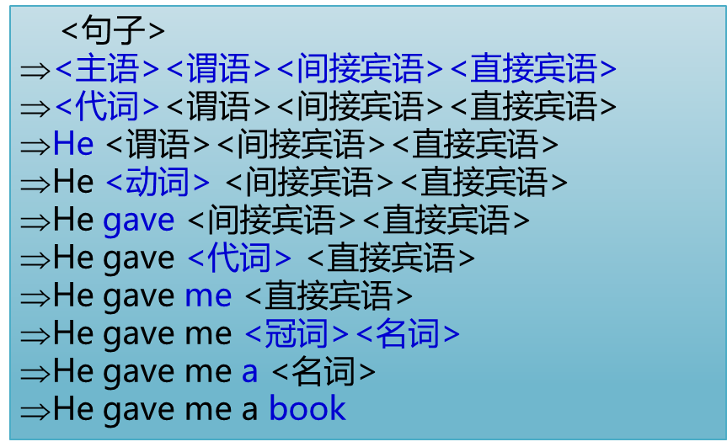
推导
定义：称αAβ直接推出αγβ，即
αAβ⇒αγβ
仅当A → γ是一个产生式，且α， β∈ (V_{T} ∪ V_{N})* 。
注意：直接推出是把一个非终结符的一次出现替换成它的候选式，而不是把（一个）多个终结符的多次出现进行替换
如果α₁ ⇒ α₂ ⇒ … ⇒α_{n}，则我们称这个序列是从α₁到α_{n}的一个推导。若存在一个从α₁到α_{n}的推导，则称α₁可以推导出α_{n} 。
对文法G(E)： E → i | E+E | E*E | (E)
E
⇒ (E)
⇒ (E+E)
⇒ (i+E)
⇒
(i+i)
23

Slide 24
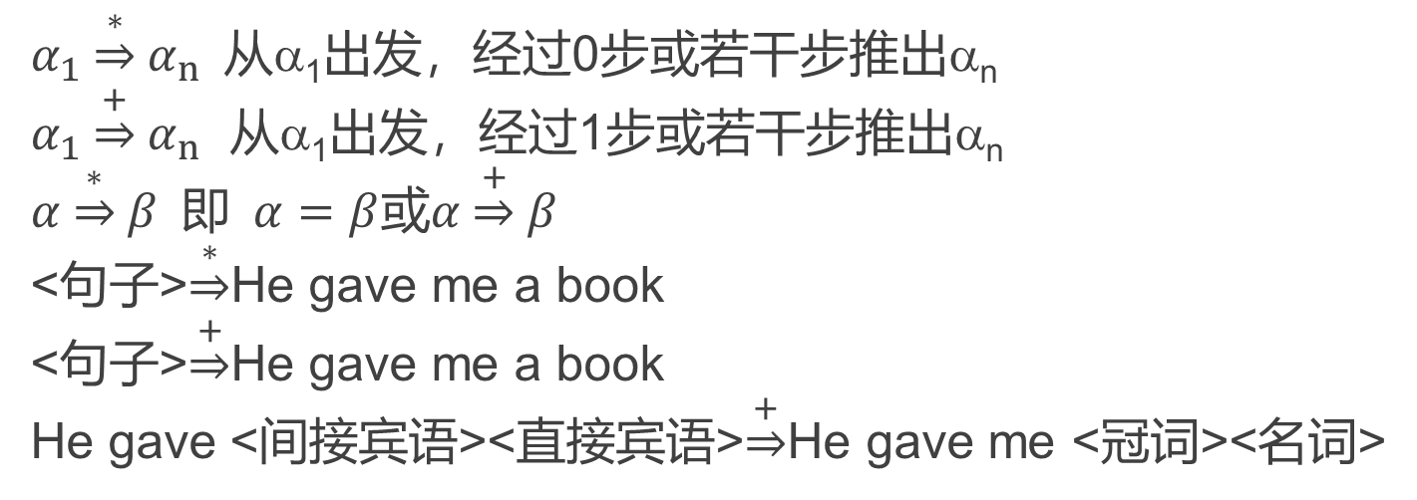
推导
<句子>
⇒<主语><谓语><间接宾语><直接宾语>
⇒<代词><谓语><间接宾语><直接宾语>
⇒He <谓语><间接宾语><直接宾语>
⇒He <动词> <间接宾语><直接宾语>
⇒He gave <间接宾语><直接宾语>
⇒He gave <代词> <直接宾语>
⇒He gave me <直接宾语>
⇒He gave me <冠词><名词>
⇒He gave me a <名词>
⇒He gave me a book
$α_{1}\underset{⇒}{∗}α_{n}$从α₁出发，经过0步或若干步推出α_{n}
$α_{1}\underset{⇒}{+}α_{n}$ 从α₁出发，经过1步或若干步推出α_{n}
$α\underset{⇒}{∗}β 即 α=β$或$α\underset{⇒}{+}β$
<句子>$\underset{⇒}{∗}$He gave me a book
<句子>$\underset{⇒}{+}$He gave me a book
He gave <间接宾语><直接宾语>$\underset{⇒}{+}$He gave me <冠词><名词>
24

Slide 25
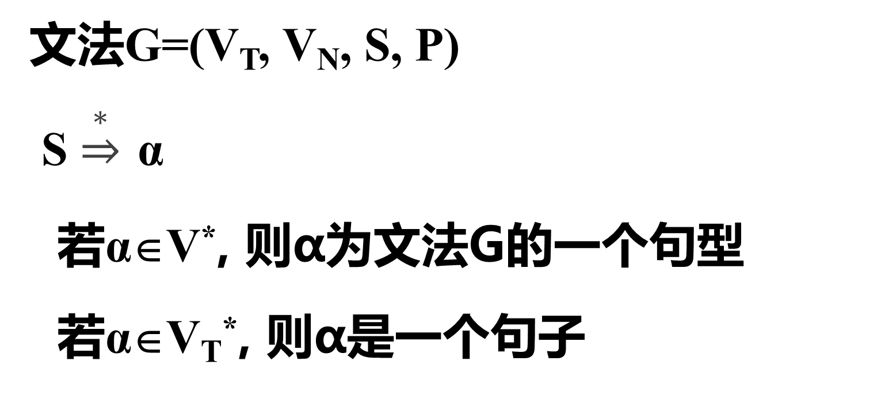
句型和句子
V= V_{T} ∪ V_{N}
25
文法G=(V_{T}, V_{N}, S, P)
S $\underset{⇒}{∗}$ α
若α∈V*, 则α为文法G的一个句型
若α∈V_{T}*, 则α是一个句子
Notes:
所有句子都是句型，但不是所有句型都是句子。
句子是句型的一种特殊情况，即那种不包含任何非终结符的句型。
推导的过程就是从开始符号 S 出发，产生一系列句型，直到最终产生一个句子的过程。

Slide 26
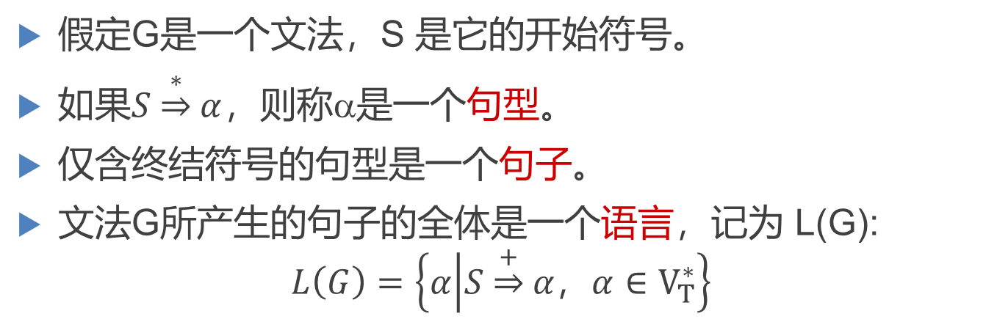
句型、句子和语言
<句子>
⇒<主语><谓语><间接宾语><直接宾语>
⇒<代词><谓语><间接宾语><直接宾语>
⇒He <谓语><间接宾语><直接宾语>
⇒He <动词> <间接宾语><直接宾语>
⇒He gave <间接宾语><直接宾语>
⇒He gave <代词> <直接宾语>
⇒He gave me <直接宾语>
⇒He gave me <冠词><名词>
⇒He gave me a <名词>
⇒He gave me a book
假定G是一个文法，S 是它的开始符号。
如果$S\underset{⇒}{∗}α$，则称α是一个句型。
仅含终结符号的句型是一个句子。
文法G所产生的句子的全体是一个语言，记为 L(G):
$$L\left(G\right)=\left\{α | S\underset{⇒}{+}α，α∈V_{T}^{∗}\right\}$$
26

Slide 27
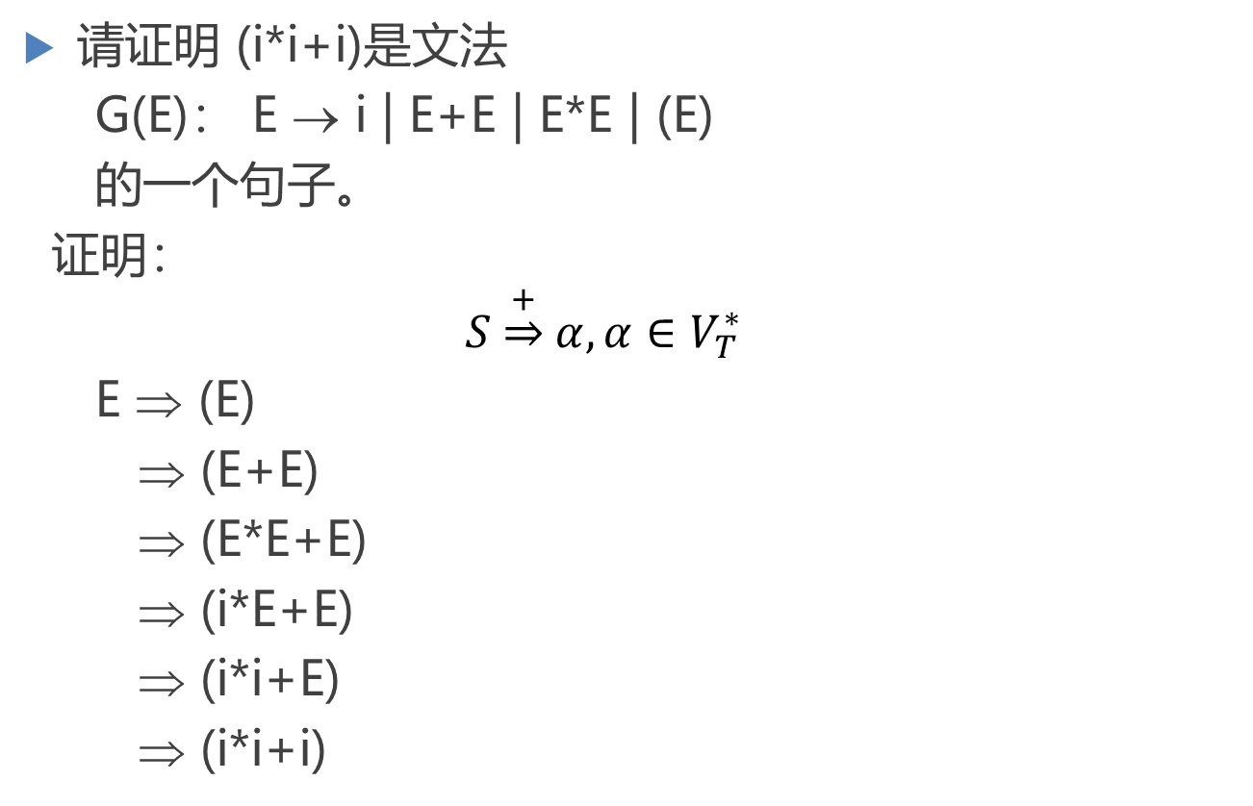
句型、句子和语言
请证明 (i*i+i)是文法
G(E)： E → i | E+E | E*E | (E)
的一个句子。
证明：
$$S\underset{⇒}{+}α, α∈V_{T}^{∗}$$
E ⇒ (E)
⇒ (E+E)
⇒ (E*E+E)
⇒ (i*E+E)
⇒ (i*i+E)
⇒ (i*i+i)
(i*i+i)是文法G的句子
E，(E)，(E*E+E)，…，(i*i+i)是句型。
27

Slide 28
句型、句子和语言
设文法 G₁(A)：
A → c | Ab
G₁(A)产生的语言是什么?
以c开头，后继若干个b
L(G₁)={c，cb，cbb，…}
A ⇒ c
A ⇒ Ab
⇒ cb
A ⇒ Ab
⇒ Abb
⇒ Abbb
⇒ ...
⇒ Ab...b
⇒ cb...b
28

Slide 29
句型、句子和语言
S ⇒ A B
A ⇒ a
A ⇒ aA
⇒ aaA
⇒ aaaA
⇒ ...
⇒ a...aA
⇒ a...aa
B ⇒ b
B ⇒ bB
⇒ bbB
⇒ bbbB
⇒ ...
⇒ b...bB
⇒ b...bb
设文法G₂(S)：
S → AB
A → aA|a
B → bB|b
G₂(S)产生的语言是什么?
L(G₂)={a^{m}b^{n}|m，n>0}
29

Slide 30
句型、句子和语言
请给出产生语言为{a^{m}b^{n} | m, n≥2}的文法
G₃(S)：
S → aS’b
S’ → AB
A → aA|a
B → bB|b
作业：610273948@qq.com
请给出产生语言为{a^{n}b^{n}|n≥1}的文法G₃(S)
考虑文法G₄定义的语言：
S → aS | aP
P → bP | bQ
Q → cQ | c
30

Slide 31
推导与归约
推导（从语法规则出发检验while语句）
定义：从文法开始符号出发，不断将非终结符号替换成该非终结符号的某个产生式的体。
从开始符号推导得到的所有终结符号串的集合为该文法定义的语言
规约（从源程序出发检验while语句）
规约是推导的逆过程
定义：一个与某产生式的体相匹配的特定子串被替换成该产生式头部的非终结符号，最终规约得到文法的开始符号。
31

Slide 32
推导与归约
<句子>
⇒<主语><谓语><间接宾语><直接宾语>
⇒<代词><谓语><间接宾语><直接宾语>
⇒He <谓语><间接宾语><直接宾语>
⇒He <动词> <间接宾语><直接宾语>
⇒He gave <间接宾语><直接宾语>
⇒He gave <代词> <直接宾语>
⇒He gave me <直接宾语>
⇒He gave me <冠词><名词>
⇒He gave me a <名词>
⇒He gave me a book
推导
规约
32

Slide 33
推导与归约
由句型到句子
把 产生式左边 替换为 右边
推导，由抽象到具体
由句子到句型
把 产生式右边 替换为 左边
归约，由具体到抽象
33

Slide 34
推导与归约
从一个句型到另一个句型的推导往往不唯一
E+E⇒i+E⇒i+i
E+E⇒E+i⇒i+i
最左推导：任何一步α ⇒ β都是对α中的最左非终结符进行替换
最右推导：任何一步α ⇒ β都是对α中的最右非终结符进行替换
34

Slide 35
实例
E→ E+E │ E*E │(E) │ i
求i+i*i 的最左推导
最右规约：任何一步都是对句型中的最右边的终结符用产生式左边的非终结符进行替换
E
⇒
E+E
⇒
⇒
i+E
i+E*E
⇒
⇒
i+i*E
i+i*i
最左推导的逆过程为最右规约
35

Slide 36
实例
最右推导（规范推导）
E⇒E+E ⇒E+E*E
⇒E+E*i
⇒E+i*i ⇒i+i*i
E ⇒ E*E ⇒ E*i ⇒ E+E*i ⇒ E+i*i ⇒ i+i*i
最左规约（规范规约）：任何一步都是对句型中的最左边的终结符用产生式左边的非终结符进行替换
最右推导（规范推导）的逆过程为最左规约（规范规约）
36

Slide 37
文法实例小结
文法的重要性
有限规则描述无穷语言
文法等价
两个文法G和G’,如果有L(G)=L(G’)
则称G和G’等价
37

Slide 38
语法树
一棵有序的标记树
结点是文法的非终结符或终结符
当非终结符 被 其候选式替代
该非终结符产生下一代枝叶
结点A从左到右有子结点X₁，X₂，…, X_{n},则A→X₁…X_{n}是一个产生式;
38

Slide 39
语法树
用一张图表示一个句型的推导,称为语法树
一棵语法树是不同推导过程的共性抽象
G(E)： E → i | E+E | E*E | (E)
(i*i+i)
E ⇒(E)
⇒(E+E)
⇒(E*E+E)
⇒(i*E+E)
⇒(i*i+E)
⇒(i*i+i)
E ⇒(E)
⇒(E+E)
⇒(E+i)
⇒(E*E+i)
⇒(E*i+i)
⇒(i*i+i)
39

Slide 40
提问：一个句型（句子）是否只对应唯一一课语法树？
对于文法 E → E+E│E*E│(E)│i
句子 (i*i+i) 的推导树
E
E
（
E
）
（
E
）
E
+
E
E
*
E
E
*
E
E
E
i
i
+
i
i
i
i
40

Slide 41
语法树实例
对于文法 E → E+E│E*E│(E)│i
句子 (i*i+i) 的推导树
E
E
（
E
）
（
E
）
E
+
E
E
*
E
E
*
E
E
E
i
i
+
i
i
i
i
句型(i*i+i)对应多颗语法树,每颗语法树分别对应一个最左推导和最右推导
G(E)： E → i|E+E|E*E|(E)
是二义的(ambiguous)
41

Slide 42
语法树与二义性(ambiguity)
文法的二义性：如果一个文法存在某个句子对应两棵不同的语法树，则说这个文法是二义的
G(E)： E → i|E+E|E*E|(E) 是二义文法
语言的二义性：一个语言是二义的，如果对它不存在无二义的文法
对于语言L，可能存在G和G’，使得L(G)=L(G’)=L，有可能其中一个文法为二义的，另一个为无二义的
John saw Mary in a boat.
if…then…if…then…else…
42

Slide 43
语法树与二义性
二义文法G(E)：
E → E+E│E*E│(E)│i
E
T
考虑句子(i*i+i)
F
E ⇒T
⇒F
⇒(E)
⇒(E+T)
⇒(T+T)
⇒(T*F+T)
⇒(F*F+T)
⇒(i*F+T)
⇒(i*i+T)
⇒(i*i+F)
⇒(i*i+i)
无二义文法G’(E)：
E → T | E + T
T → F | T * F
F → ( E ) | i
(
E
)
E
+
T
T
F
T
*
F
i
F
i
i
43

Slide 44
语法树与二义性(ambiguity)
文法的二义性：如果一个文法存在某个句子对应两棵不同的语法树，则说这个文法是二义的
G(E)： E → i|E+E|E*E|(E) 是二义文法
语言的二义性：一个语言是二义的，如果对它不存在无二义的文法
对于语言L，可能存在G和G’，使得L(G)=L(G’)=L，有可能其中一个文法为二义的，另一个为无二义的
二义性问题是不可判定问题，即不存在一个算法，它能在有限步骤内，确切地判定一个文法是否是二义的
可以找到一组无二义文法的充分条件
44

Slide 45
THE END
QUESTIONS
45

Slide 46
习题
考虑文法：
E → T | E+T | E-T
T → F | T*F | T/F
F → ( E ) | i
给出i+i*i， i*(i+i)的最左推导和最右推导
给出i+i+i，i+i*i 和 i-i-i的语法树
46

Slide 47
文法实例
L1: G(S): S→AC
A→aAb|ab
C→cC|ε
L2: G(S): S→AB
A→aA|ε
B→bBc|bc
47

Slide 48
文法实例
考虑文法G₂定义的语言：
S → aS | aP
P → bP | bQ
Q → cQ | c
L(G₂)={a^{i}b^{j}c^{k}│i,j,k≥1}
48

Slide 49
文法实例
L3: G(S): S→AB
A→aAb|ε
B→aAb|ε
L4: G(S): S→1S0|A
A→0A1|ε
或者:
S→A|B A→0A1|ε B→1B0|A
49

